Slide 1
东软睿道内部公开
文件编号： D000-
MapReduce并行计算
版本：1.0.0-0.0.0
2017-9-30
东软睿道教育信息技术有限公司
(版权所有，翻版必究)
Copyright © Neusoft Educational Information Technology Co., Ltd
All Rights Reserved

Slide 2
MapReduce（上）
东软睿道教育
V1.0

Slide 3
课程目标
了解Mapreduce设计思想
掌握Mapreduce框架的执行过程
能够独立完成Mapreduce程序的编写

Slide 4
课程内容
MapReduce设计思想
MapReduce架构及工作流程
MapReduce执行过程详解
MapReduce编程

Slide 5
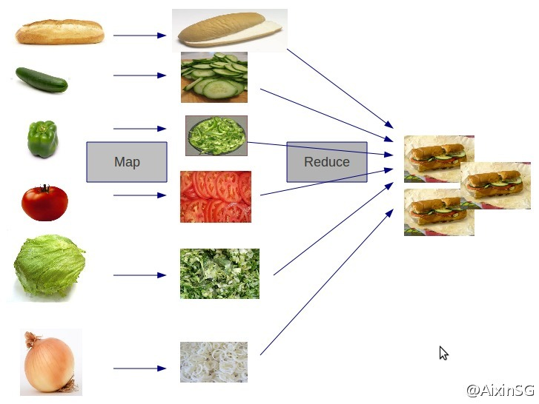
MapReduce的思想
MapReduce的思想就是“分而治之”

Slide 6
MapReduce介绍
MapReduce是分布式计算框架，MapReduce是Google的一项重要技术，它是一个编程模型，用以进行大数据量的计算。
MapReduce的名字源于这个模型中的两项核心操作：Map和Reduce。
Map 阶段并行处理输入数据 ；Reduce阶段对Map结果进行汇总 ；
MapReduce适合PB级以上海量数据的离线处理，性能比较低，但吞吐率很高。

Slide 7
MapReduce的思想
Mapper负责“分”
  把复杂的任务分解为若干个“简单的任务”来处理。“简单的任务”包含三层含义：
  数据或计算的规模相对原任务要大大缩小
  就近计算原则，任务会分配到存放着所需数据的节点上进行计算
  这些小任务可以并行计算彼此间几乎没有依赖关系
Reducer负责对map阶段的结果进行汇总

Slide 8
MapReduce功能
MapReduce程序分为两个阶段执行
  mapping阶段和reducing阶段
在mapping阶段，MapReduce将输入数据拆分，并且将数据元素传送给mapper，过滤输入数据，将其转换为中间结果
在reducing阶段，reducer处理来自全部mapper的输出，得到最终结果，实现了结果合并和整合
主要数据类型：列表和键值对

Slide 9
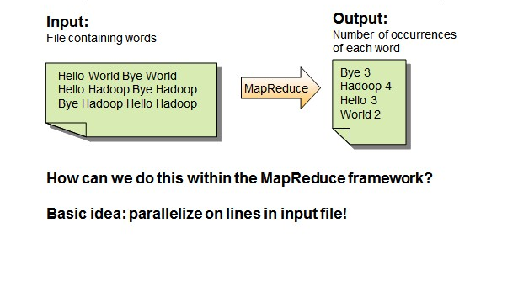
MapReduce的HelloWorld：单词计数
默认情况下，输入文件每一行被分割读取一次作为Map的输入（ TextInputFormat ）
结果数据：每个单词及对应的出现次数（案例针对英文，且没有符号，所以是自然分词（空格分隔））
案例功能：统计输入文件中每个单词出现的次数

Slide 10
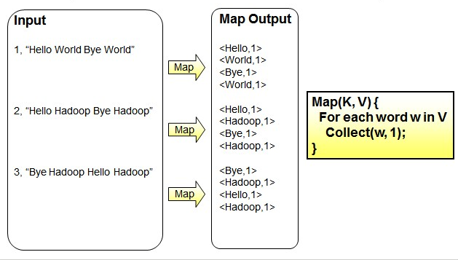
WordCount的Map处理
遇到一个单词，则将其本身作为键，而数值1作为值（汇总后，该单词所有对应的数值1的值都将统一放置在一个列表中，即可计算出总数）

Slide 11
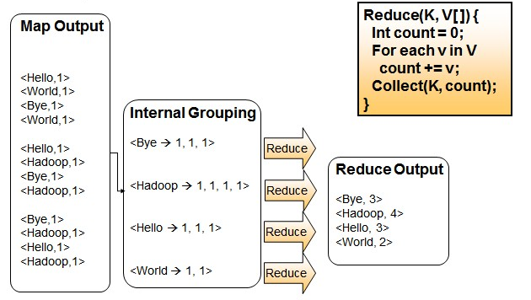
WordCount的Reduce处理
注意：使用Reduce类，那么在数据提交给Reduce之前会进行自定义的汇总，如使用本例中的累加Reduce，那么Map的最终输出结果将不会出现两次<World,1>,而是一次<World,2>）
汇总结果，在Reduce过程中累加即可获得单词出现的次数

Slide 12
MapReduce流程
数据文件
把输入的文件划分为很多的InputSplit
把记录解析为键值对
每一个键值对调用一次map方法
结果文件
对分区中的数据进行规约
对每个分区中的数据进行排序
对输出按照Key进行分区
利用分块和分区进行分布式并发操作以提高对海量数据操作的效率

Slide 13
MapReduce编程-Mapper类
public static class TokenizerMapper extends Mapper<Object, Text, Text, IntWritable>{
private final static IntWritable one = new IntWritable(1);
private Text word = new Text();
public void map(Object key, Text value, Context context ) throws IOException, InterruptedException {
StringTokenizer itr = new StringTokenizer(value.toString());
while (itr.hasMoreTokens()) {
word.set(itr.nextToken());
context.write(word, one);
}
}
}

Slide 14
MapReduce编程-Mapper类
public static class IntSumReducer extends Reducer<Text,IntWritable,Text,IntWritable> {
  private IntWritable result = new IntWritable();
  public void reduce(Text key, Iterable<IntWritable> values, Context context) throws IOException, InterruptedException {
    int sum = 0;
    for (IntWritable val : values) {
      sum += val.get();
    }
    result.set(sum);
    context.write(key, result);
  }
}

Slide 15
MapReduce编程-main函数
public static void main(String[] args) throws Exception {
  Configuration conf = new Configuration();
  Job job = Job.getInstance(conf, "WordCount");
  job.setInputFormatClass(TextInputFormat.class);
  FileInputFormat.setInputPaths(job, new path(args[0]));
  job.setJarByClass(WordCount.class);
  job.setMapperClass(TokenizerMapper.class);
  job.setMapOutputKeyClass(Text.class);
  job.setMapOutputValueClass(IntWritable.class);
  job.setReducerClass(IntSumReducer.class);
  job.setOutputKeyClass(Text.class);
  job.setOutputValueClass(IntWritable.class); job.setOutputFormatClass(TextOutputFormat.class);
  FileOutputFormat.setOutputPath(job, new Path(args[1]));
  job.waitForCompletion(true);
}

Slide 16

Copyright@2016 东软集团股份有限公司

